Slide 1
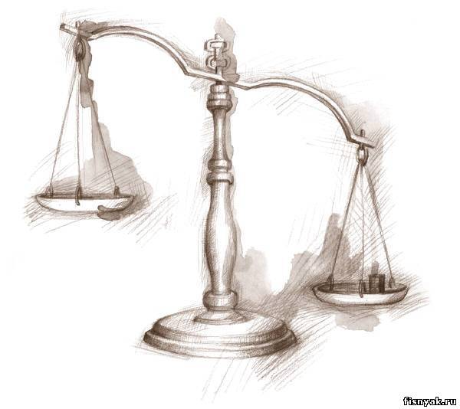
Право в системе
социальных норм
Еремеева Елена Петровна,
учитель истории и обществознания
МБОУ Гимназия, г.Урай

Slide 2
Право
«Право – искусство справедливости и добра»
(древнеримское изречение)
1.Нормативно-правовой подход.
Право – исходящая от государства система общеобязательных норм, которая обеспечивает юридическое регулирование общественных отношений и охраняется силой государства.
Позитивное (положительное) право

Slide 3
Право
2.Естественно-правовой подход.
Естественное право – право, которое возникло объективно, из самой природы человека, общества, не является творением людей.
Вид права выражает объективно присущее человеку притязание на свободу и проявляется в неотчуждаемых (неотъемлемых), принадлежащих человеку от рождения, правах.
По отношению к позитивному праву естественное право выступает в качестве идеала, критерия свободы и справедливости.

Slide 4
Право
3.Интегративный подход.
Синтезирование разных подходов к праву и его определению.

Slide 5
«Право» в современной науке используется в нескольких значениях:
Право, как социально-правовые притязания людей (естественное право).
Право – официально признанные возможности, которыми располагает человек (субъективное право).
Право – система юридических норм (объективное право).
Право – правовая система.

Slide 6
Основные признаки права
установленных государством
общеобязательных
Право
Система
норм
охраняемых государством
закрепляющих общественный
и государственный строй

Slide 7
Общие черты морали и права
Являются социальными нормами
Правовые нормы могут содержать нормы морали
Единая цель – способствовать общественному согласию, гармонизации отношений в обществе;
Принцип справедливости
5. Идейная основа: основываются на общечеловеческих принципах (равенство, свобода, жизнь);
6. Воспитательное воздействие, формирование внутренних убеждений.

Slide 8
Характерные черты норм морали и права
Нормы морали | Нормы права
Исходят от общества | Создаются и санкционируются государством
Носят неофициальный характер, не нуждаются в официальном оформлении | Закреплены в форме государственных и международных правовых документах
Формы обеспечения: поддерживаются силой общественного мнения | Поддерживаются мерами государственного принуждения
Санкция за нарушение: осуждения со стороны общества | Санкции: от замечания и предупреждения до лишения свободы.

Slide 9
Функции права
Воспитательная - воздействие на поведение субъектов общественных отношений (запреты и наказание)
Социальный контроль определяет меру возможного и должного поведения субъектов
Регулятивная устанавливает в обществе правила поведения и регулирует общественные отношения
Охранительная защищает наиболее важные общественные отношения от негативного воздействия

Slide 10
Принципы права
- принцип справедливости: Он имеет моральное правовое содержание, обеспечивает соотношение между правами и обязанностями, преступлением и наказанием.
- принцип гуманизма: Закон гарантирует неприкосновенность личности: никто не может быть подвергнут аресту или незаконному содержанию под стражей иначе как на основании судебного решения; лишённые свободы, имеют право на гуманное обращение и уважение их достоинства.
- принцип правосудия: ответственность за вину, право на защиту своих прав.
- принцип равноправия (ст. 19 Конституции РФ).

Slide 11
Система права - совокупность норм права данной страны
Норма права
Отрасль права
Институт права

Slide 12
Норма права - установленное государством общеобязательное правило поведения

Slide 13
Структура нормы права
Указывает на жизненные обстоятельства (время, место) вступления нормы в действие
Само правило поведения, права и обязанности субъектов
ГИПОТЕЗА
ДИСПОЗИЦИЯ
Определяет последствия в случае нарушения правила
САНКЦИЯ

Slide 14
Например,
«если заключён договор о залоге (гипотеза),
то он должен быть совершён в письменной форме (диспозиция),
а в противном случае договор является недействительным (санкция)
Необходимо отметить, что не каждая представленная в статье закона норма содержит все 3 структурных элемента. Вы встретите различные варианты.

Slide 15
Граждане РФ, достигшие 18 лет, имеют право избирать; лица препятствующие осуществлению этого права, привлекаются к административной ответственности.
2. За осуществление экстремистской деятельности граждане РФ, иностранные граждане и лица без гражданства несут уголовную, административную и гражданско-правовую ответственность в установленном законодательством РФ порядке».
3. «Носителем суверенитета и единственным источником власти в РФ является её многонациональный народ».

Slide 16
Виды правовых норм
- управомочивающие (предоставляют возможность поступать тем или иным образом);
- обязывающие (предписание субъекту совершать строго определённые действия);
запрещающие (запрет совершать те или иные действия).
Определите, к какому виду правовых норм относится:
А) уплата налогов;
Б) хищение;
В) предпринимательская деятельность.

Slide 17
Отрасль права – это относительно самостоятельное подразделение системы права, состоящее из правовых норм, регулирующих определённых вид общественных отношений.
Конституционное
Гражданское
Уголовное
Административное
Семейное

Slide 18
Материальное право – закрепляет права и обязанности в различных сферах общественных отношений | Процессуальное право – закрепляет порядок осуществления и защиту тех прав, которые предусмотрены отраслями материального права
Гражданское Административное Трудовое Семейное Финансовое Уголовное | Гражданско – процессуальное Административно – процессуальное Уголовно - процессуальное

Slide 19
Публичное право регулирует отношения между государством и гражданами. Частное право регулирует отношения между субъектами права (люди, коллектив).
публичное
частное
Конституционное
Уголовное
Административное
Финансовое
Уголовно-процессуальное
Гражданское
Семейное
Трудовое
Предпринимательское
Земельное

Slide 20
Институт права
Институт права - группа однородных юридических норм, регулирующих отдельные стороны общественных отношений.
Например, отрасль права – гражданское право,
институт гражданского права – отношения собственности;
трудовое право (институт увольнения, рабочего времени, трудовой договор);
уголовное право (институт преступлений против собственности, экологических преступлений.

